Slide 1
SmartCams
Managementul dispozitivelor interconectate prin intermediul camerelor de supraveghere
Mărtinaș Alexandru
Coordonator științific
Conf. Dr. Sabin Corneliu Buraga
Notes:
Buna ziua, numele meu este Martinas Alexandru si astazi am sa va vorbesc despre SmartCams, o platforma destinata managementului dispozitivelor inteligente cu ajutorul camerelor de supraveghere

Slide 2
Cuprins:
Introducere
Problema identificată
Soluția propusă
Arhitectură
Demo
Concluzii și direcții de dezvoltare
Notes:
In aceasta prezentare vom pune accent pe urmatoarele aspecte.
Vom incepe cu o scurta introducere a domeniului.
Vom mentiona ce problema am identificat analizand domeniul IoT la momentul actual
Cu ce solutie vine platforma SmartCams
Modul de proiectare al aplicatiei si avantajele acesteia
Odata ce am clarificat acceste lucruri, vom prezenta o mica demonstratie a modului de utilizare al aplicatiei
Urmand ca in cele din urma sa tragem niste concluzii si sa aducem in vedere posibile imbunatatiri si directii de viitor

Slide 3
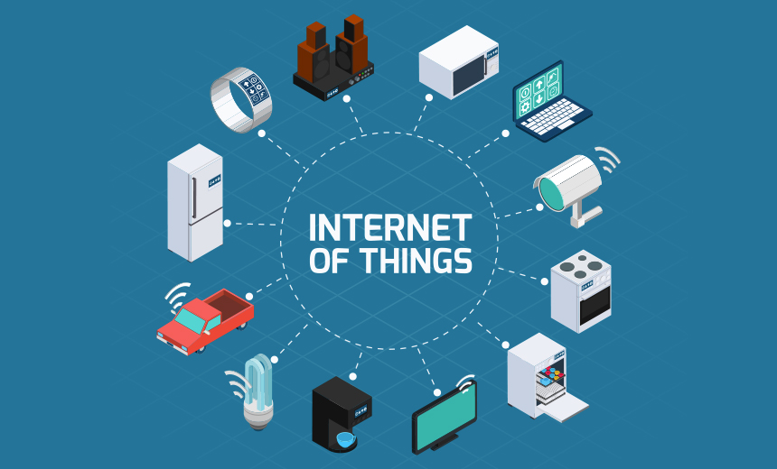
IoT (Internet of Things)

Slide 4
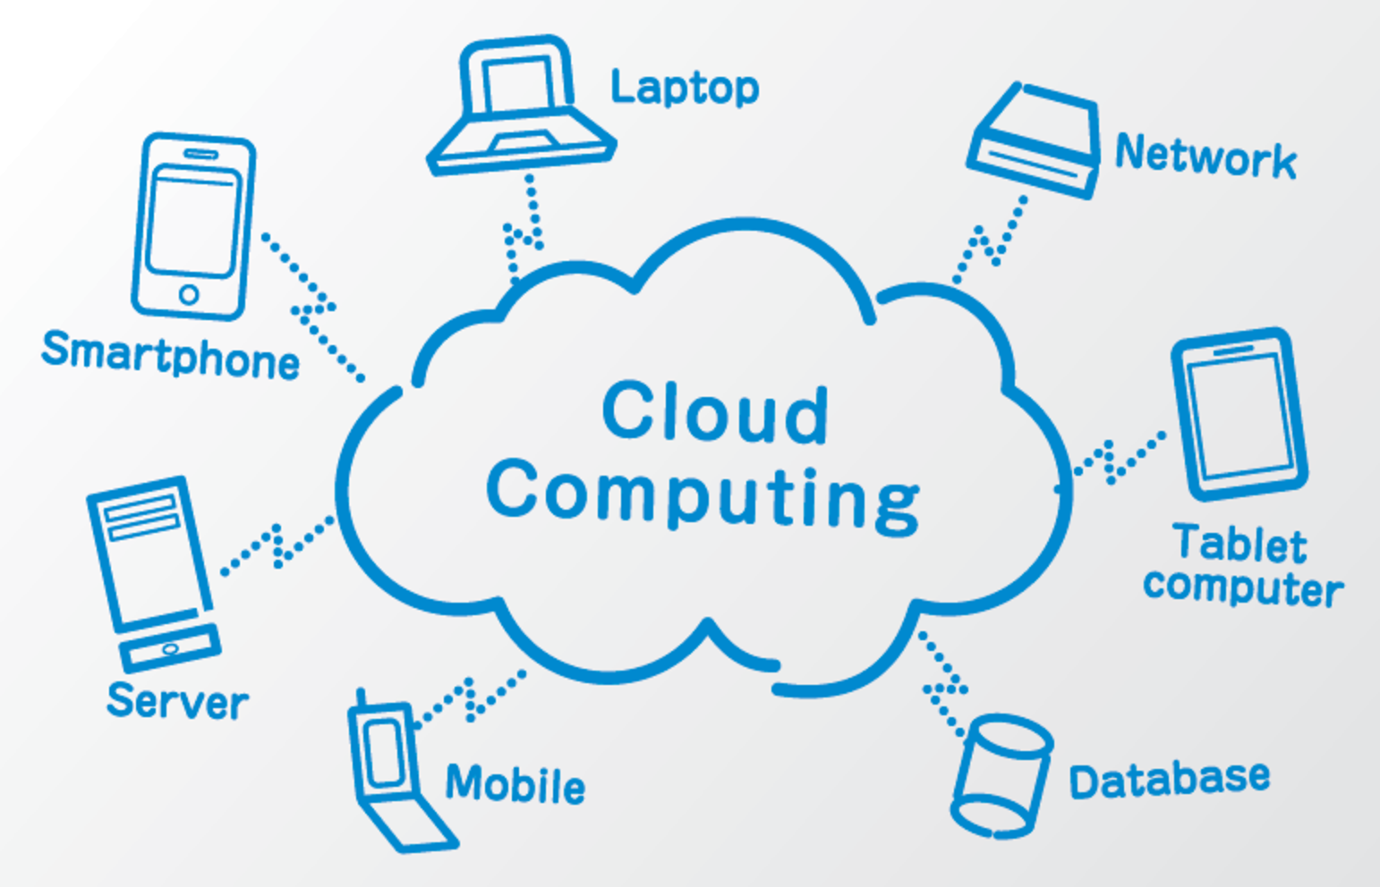
Cloud
Cloud & IoT – entități inseparabile
Stocare și procesare de date
Comunicare
Infrastructură hardware & software

Slide 5
Problema identificată
Interoperabilitatea
Interacțiunea utilizator - dispozitive
Utilizatori multipli – preferințe diferite
Notes:
Am dori ca aceste dispozitive sa se adapteze automat în funcție de nevoile sau preferințele noastre. Cu alte cuvinte, am dori ca aceste dispozitive să poată recunoaște prezența utilizatorilor în mod individual și să își modifice comportamentul in funcție de preferințele acestora, fără a necesita intervenția lor fizică.

Slide 6
Soluția propusă
Platformă online ce oferă:
Interacțiune utilizator-dispozitive
Adaptare sistem în funcție de utilizatori
Sistem supraveghere îmbunătățit
Notificare utilizatori

Slide 7
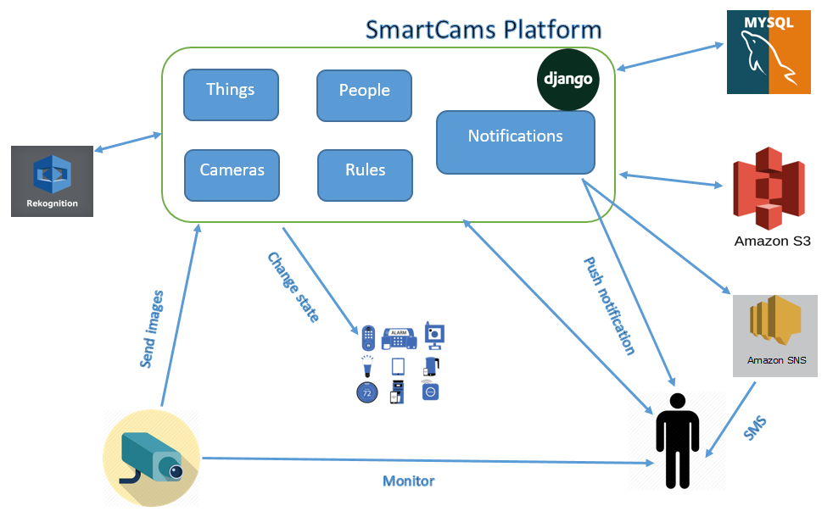
Arhitectura generală

Slide 8


Slide 9
Concluzii și direcții de dezvoltare
Facilitare interacțiune utilizator - dispozitive inteligente
Acțiuni automate & personalizate
Notificări
Direcții de dezvoltare:
Autentificare suplimentară situații speciale
Reguli automate
Dispozitive noi
Reguli complexe

Slide 10
Vă mulțumesc !

Slide 11
Link-urile pozelor:
https://i.imgur.com/Fz1Pff6.png
https://130e178e8f8ba617604b-8aedd782b7d22cfe0d1146da69a52436.ssl.cf1.rackcdn.com/gao-assesses-iot-cybersecurity-other-risks-showcase_image-6-a-9926.jp
https://timesofcloud.com/wp-content/uploads/2016/11/Screen-Shot-2016-11-26-at-4.11.03-pm.png
https://d3l69s690g8302.cloudfront.net/wp-content/uploads/2017/03/22174829/browser-push-notification.png

